Slide 1
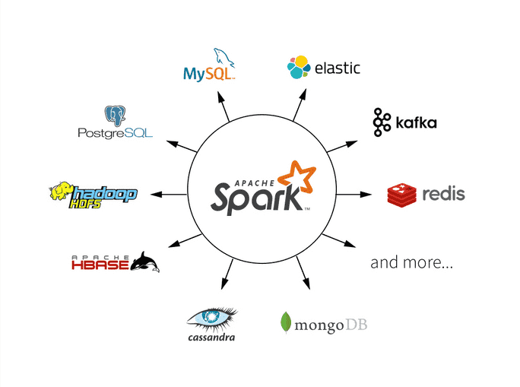
Apache Spark

Slide 2
What is apache spark ?
Apache spark היא תוכנת open source (apache) שפותחה במקור באוניברסיטת קליפורניה.
Spark היא תוכנת עיבוד מבוזרת שמשומשת לעומסים של הרבה מאוד נתונים.
הוא משתמש בmemory caching ובאופטימיזציות של שאילתות כדי לקבל תוצאות מהירות יותר.
במילים פשוטות, spark הוא מנוע מהיר וכללי לעיבוד נתונים בscale גדול.

Slide 3
Speed
מה שהופך את spark למהיר ביחס לשיטות קודמות (MapReduce) היא העובדה שהוא רץ על הזיכרון (RAM) ולא על הdisk drives כמו MapReduce

Slide 4
Generics
Spark יכול להיות משומש כדי להריץ שאילתות sql מבוזרות, יצירת data pipelines, להכניס מידע לתוך DB, להריץ אלגוריתמים של machine learning, לעבוד עם גרפים וdata streams ועוד.

Slide 5




Spark langueges
Spark תומך ב4 שפות תכנות:
Scala
Python
Java
R
Scala היא השפה הנפוצה ביותר משום שspark רשום בscala
ל scala וpython יש interactive shell (spark-shell, pyspark)

Slide 6
Spark architecture

Slide 7
Spark architecture
כמו hadoop MapReduce, ספארק עובד עם המערכת כדי להפיץ את הנתונים על גבי הcluster ומעבד את המידע במקביל.
Spark משתמש בארכיטקטורת master/slave כלומר יש רכז מרכזי (coordinator) ועובדים מבוזרים רבים.
הרכז המרכזי גם נקרא הdriver.

Slide 8
Spark architecture
הdriver מריץ java process משלו.
הdriver מדבר עם מספר רב של עובדים מבוזרים הנקראים executors.
בעזרת הcluster manager, הspark application מורץ על כמה מכונות.

Slide 9
Features of Spark
עיבוד מהיר
עם spark אנחנו מקבלים יכולת עיבוד מהירה בערך פי 100 in memory ומהירה בערך פי 10 בעבודה עם הdisk. זה מתאפשר על ידי הקטנת מספר הקריאה והכתיבה לדיסק.
In memory computation
בעזרת העיבוד בזיכרון אנחנו יכולים להגדיל את מהירות העיבוד.
המידע נשמר בcache אז אנחנו לא צריכים לשלוף את המידע כל פעם מהדיסק.
לspark יש DAG execution engine שמאפשר חישוב בזיכרון וזרימת נתונים מחזורית וכתוצאה מכך מהירות גבוהה.
Fault Tolerance
Spark מספק fault tolerance באמצעות האבסטרקציה של RDD
הRDDs נועדו לטפל בכישלון של כל worker node בcluster.
לפיכך, הוא מבטיח שאובדן הנתונים ישאף לאפס.

Slide 10
Features of Spark
Real-time Stream Processing
Spark יכול להתמודד עם נתונים שזורמים בreal time לעומת Hadoop MapReduce שיכול לעבוד רק עם נתונים שקיימים כבר.
Lazy Evaluation
כל הטרנספורמציות שאנחנו מבצעים בRDD הם lazy מטבעם.
כלומר, הן מחושבות רק כשצריך והן יוצרות RDD חדש.
RDD הוא מבנה הנתונים הבסיסי של ספארק.
Large community
מפתחים מיותר מ50 חברות היו מעורבים בפיתוח של spark.
התחיל ב2009 ועדיין גדל ומתפתח.

Slide 11
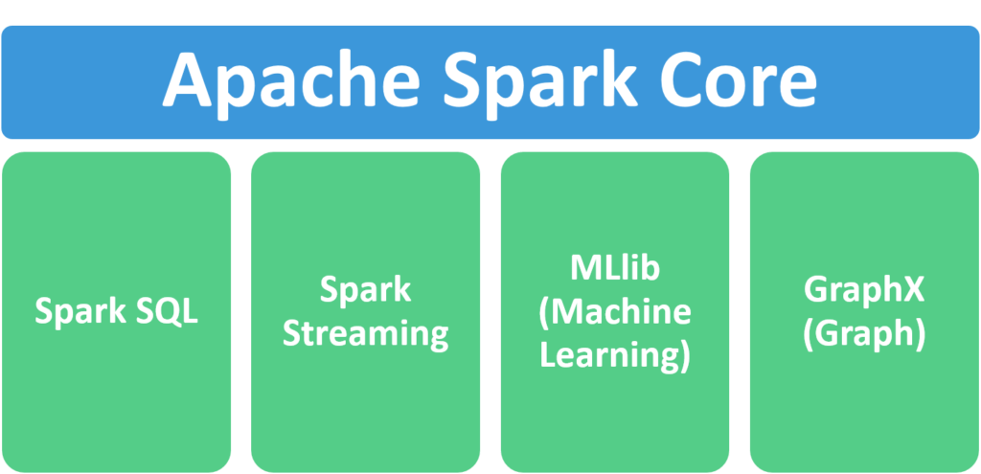
Apache Spark Components

Slide 12

components
Spark core :
המנוע הבסיסי לפלטפורמות של spark שכל הפונקציונליות האחרות בנויות עליה.
הוא מספק in memory computing והפניות למידע במערכות אחסון חיצוניות.
Spark SQL :
המודול לעבודה עם structured data.
הממשקים שמציע spark SQL מספקים לspark מידע נוסף על המבנה של הנתונים וגם על החישוב המתבצע.
Spark Streaming :
רכיב זה מאפשר לspark לעבד נתוני סטרימינג בזמן אמת.
מידע יכול לזרום ממקורות רבים כמו flume, kafkam HDFS ועוד.
לאחר מכן ניתן לעבד את הנתונים באמצעות אלגוריתמים מורכבים ולדחוף אל מקורות חיצוניים.

Slide 13
components
Spark ML (Machine Learning Library) :
ספרייה זו מכילה מגוון רחב של אלגוריתמים של למידת מכונה - סיווג, רגרסיה, clustering, ועוד.
הספרייה כוללת גם כלים אחרים לבניית, הערכה וכוונון ML pipelines.
GraphX :
Spark מגיע גם עם ספרייה כדי לתפעל מסדי נתונים גרפיים ולבצע חישובים הנקראים GraphX.
GraphX מאחד תהליך ETL וחישובי גרפים איטרטיביים במערכת אחד

Slide 14
Starting Spark
עד עכשיו דיברנו על ספארק ממש בכלליות ועברנו על החלקים והיתרונות שלו.
כשאנחנו מתחילים לרשום את הקוד שלנו, אנחנו נצטרך דרך לשלוח לספארק פקודות ומידע.
אנחנו עושים את זה על ידי יצירת SparkSession.
שאתם מריצים ספארק בmode אינטראקטיבי, הוא יוצר מאחורי הקלעים SparkSession שמנהל את הspark app. לעומת זאת, שאתם רוצים להריץ standalone app, אתם חייבים ליצור את הsparkSession לבד בקוד.

Slide 15
SparkSession
כמו שדיברנו בהתחלה, אתם שולטים בspark app שלכם דרך driver process שנקרא SparkSession.
יש יחס של אחד לאחד בין SparkSession לSparkApp.
אם אתם מריצים spark בconsole (scala or python) הSparkSession נקרא spark.

Slide 16
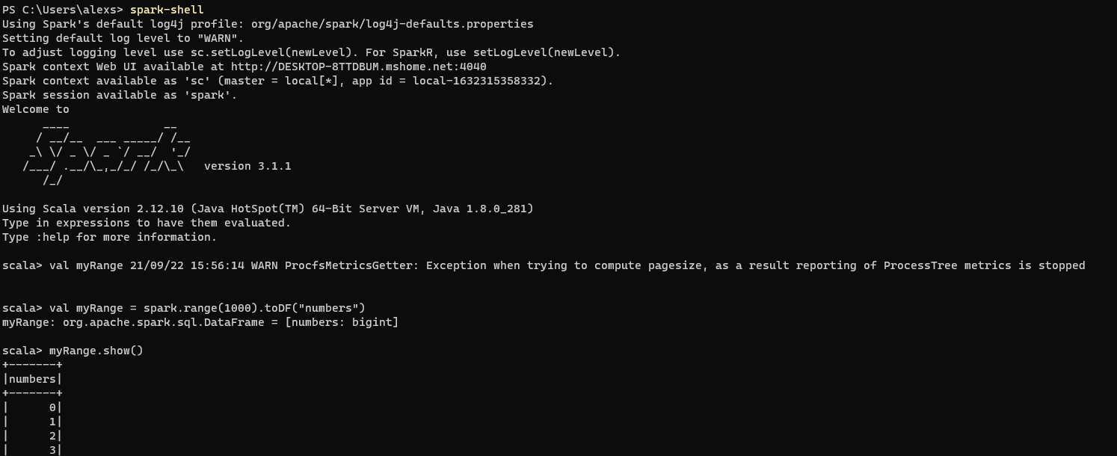
SparkSession
ניצור range של מספרים בעזרת spark.
הrange הזה מייצג distributed collection, אם נריץ את זה על cluster כל חלק מהטווח מספרים הזה יהיה קיים על מכונה אחרת.
זה Spark DataFrame.

Slide 17
DateFrames
DataFrame הוא הAPI המובנה הנפוץ ביותר והוא פשוט מייצג טבלת נתונים עם שורות ועמודות.
הרשימה המגדירה את העמודות והסוגים בתוך עמודות אלה נקראת הסכימה.
הDataFrame יכול להתפרש על אלפי מחשבים.
הסיבה לשים את הנתונים ביותר ממחשב אחד צריכה להיות אינטואיטיבית:
הנתונים גדולים מדי מכדי להיות מוכלים במכונה אחת.
זה פשוט ייקח יותר מדי זמן לבצע את החישוב עליהם במכונה אחת.

Slide 18
Partitions
כדי לאפשר לכל executor לבצע עבודות במקביל, ספארק מפרק את הנתונים לחתיכות הנקראות Partitions .
אם יש לכם partition אחד, לספארק תיהיה מקבילות של אחד לא משנה כמה מכונות יש לנו בcluster.
אם יש לכם הרבה partitions אבל רק מכונה אחת, לספארק עדיין תיהיה מקבילות של אחד כי יש רק משאב חישוב אחד.
דבר חשוב לציין הוא שעם DataFrames אתם לא (לרוב) עושים מניפולציות על partitions יחידניים. אתם פשוט מגדירים את הטרנפורמציה שאתם רוצים שתתבצע על המידע וספארק ידאג לאיך היא תתבצע על הcluster.

Slide 19
Transformations
בספארק מבני הנתונים העקריים הם immutable (לא ניתנים לשינוי), כלומר לא ניתן לשנות אותם אחרי שהם נוצרו.
בהתחלה זה עשוי להיראות כמו משהו מוזר: אם אנחנו לא יכולים לשנות אותו, איך אנחנו אמורים להשתמש בו?
כדי "לשנות" DataFrame, אתם צריכים להגיד לספארק איך תרצו לשנות אותו.
ההוראות האלה נקראות transformations.
נראה דוגמא לטרנספורמציה פשוטה.

Slide 20
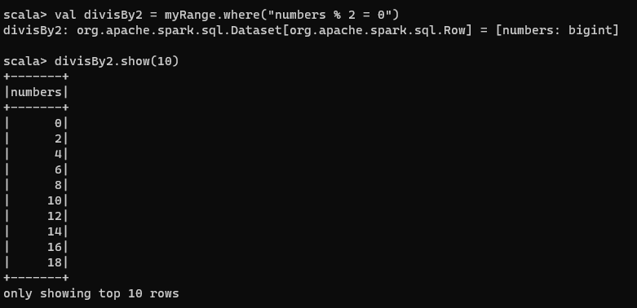
Transformations

Slide 21
Transformations
שימו לב, שהפעולה הקודמת לא החזירה שום תוצאה.
ספארק לא יבצע שום טרנספורמציה עד שלא נקרא לפעולה (action) (נדון בזה בקרוב).
טרנספורמציות הן הדרך שאתם מבטאים את הbusiness logic שלכם.
יש שני סוגי טרנספורמציות:
אלה עם narrow dependencies
אלה עם wide dependencies

Slide 22
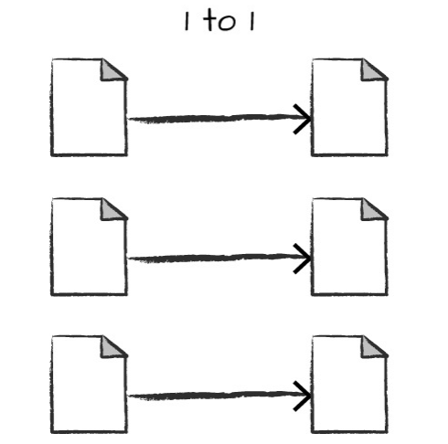
Narrow transformations
Narrow Transformations, הן טרנספורמציות שבהן כל input partition יתורגם לoutput partition יחיד.
בדוגמא הקודמת הwhere מציין narrow transformation שבו כל input partition מתאים לכל היותר לoutput partition אחד.

Slide 23
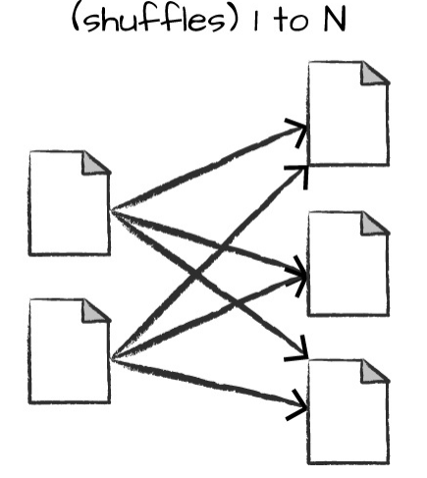
Wide Transformations
Wide Transformation, מתאים input partition להרבה output partitions.
אתם תראו את זה מופיע כshuffle (ספארק יחליף partitions ברחבי הcluster).

Slide 24
Transformations
עם narrow transformations, ספארק אוטומטית יבצע תהליך שנקרא pipelining, כלומר שאם נציין filters רבים הם יבוצעו בזיכרון (RAM).
אי אפשר לומר את זה לגבי shuffle.
כשאנחנו מבצעים shuffle, ספארק כותב את התוצאות לדיסק.
אתם תראו הרבה דיבורים על shuffle optimizations באינטרנט בגלל שזה נושא חשוב, כרגע כל מה שאתם צריכים להבין זה שיש 2 סוגים של טרנספורמציות.
זה מוביל אותנו לנושא של lazy evaluation.

Slide 25
Lazy Evaluation
Lazy evaluation אומר שספארק יחכה עד הרגע האחרון לביצוע הגרף של ההוראות.
בספארק, במקום לשנות את הנתונים באופן מיידי שאתם רושמים טרנספורמציה מסויימת, אתם בעצם בונים תוכנית של טרנספורמציות.
על ידי כך שהוא מחכה עד הרגע הרגע האחרון, ספארק מקמפל את התוכנית שלכם לphysical plan שתרוץ באופן הכי יעיל שאפשר על גבי הcluster.
זה נותן יתרונות עצומים בגלל שספארק יכול לבצע אופטימיזציות על כל זרימת הנתונים מההתחלה עד הסוף.

Slide 26
Lazy Evaluation
דוגמא לכך זה משהו שנקרא predicate pushdown על DataFrames.
אם לדוגמא אנחנו בונים תוכנית גדולה מאוד אבל מבצעים filter רק בסוף שבעצם דורש מאיתנו לשלוף רק שורה אחת ממקור המידע שלנו (לדוגמא מdb), ספארק יבצע בשבילנו את האופטימיזציה וישלוף רק את השורה הרלוונטית מההתחלה.

Slide 27
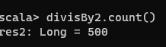
Actions
טרנספורמציות מאפשרות לנו לבנות את התוכנית הלוגית שלנו.
בשביל באמת לבצע אותה, אנחנו צריכים להריץ action.
הaction אומר לספארק לחשב את התוצאה של הטרנספורמציות שלנו.
הדוגמא הפשוטה ביותר היא count שנותן לנו את כמות הרשומות בDataFrame.

Slide 28
Actions
כמובן שcount הוא לא הaction היחיד. יש למעשה 3 סוגים שונים:
פעולות כדי לצפות במידע.
פעולות כדי לאסוף את המידע לאובייקטים בשפה במתאימה.
פעולות כדי לרשום את המידע למקומות חיצוניים.

Slide 29
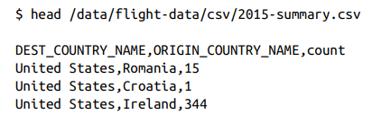
Example
בדוגמא הקודמת יצרנו DataFrame מrange של מספרים (לא הדוגמא הכי טובה לעולם האמיתי).
עכשיו נראה דוגמא קצת יותר אמיתית ונסביר מה קורה בכל שלב.
נשתמש בspark לנתח נתוני טיסה של לשכת התחבורה של ארהב.

Slide 30
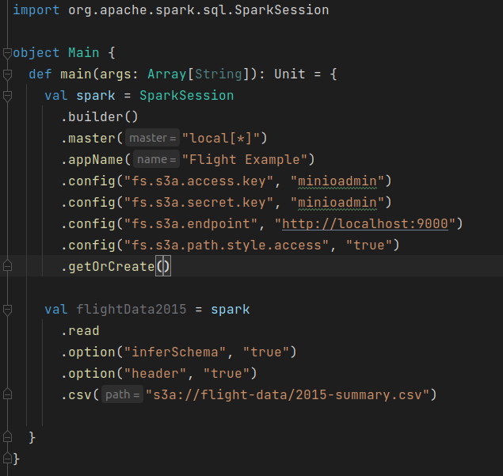
Example
נקרא עכשיו את המידע בפורמט CSV .
לDataFrame שלנו יש קבוצת עמודות עם מספר שורות לא ידוע.
הסיבה שמספר השורות לא ידוע היא בגלל שקריאה של מידע היא טרנספורמציה (lazy operation).
ספארק הציץ רק בכמה שורות מהמידע כדי לנחש את הטיפוסים של העמודות (inferSchema).

Slide 31
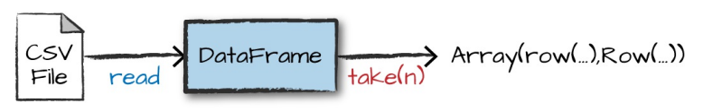
Example
אם נריץ
נקבל את התוצאה הבאה (take זה action):
בואו נוסיף עוד קצת טרנספורמציות.

Slide 32
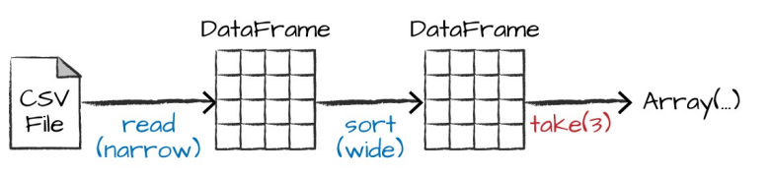
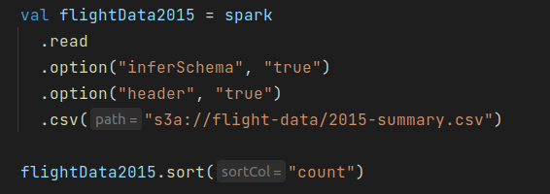
Example
בואו נמיין את המידע עם העמודה count שהיא מטיפוס Int.
לא קורה כלום למידע שאנחנו קוראים לsort כי זה רק טרנספורמציה.

Slide 33
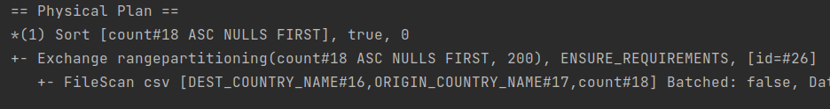
Example
אומנם לא קורה כלום למידע אבל אנחנו יכולים לראות שספארק בונה תוכנית לאיך הוא יריץ את זה על גבי הcluster ע''י הסתכלות בexplain.

Slide 34
Example
מזל טוב, עכשיו קראתם את הexplain plan הראשון שלכם.
זה קצת מוזר לקרוא אותם, אבל פשוט צריך להתרגל...
אתם יכולים לקרוא את הexplain plan מלמעלה למטה (הלמעלה זה בעצם התוצאה הסופית בעוד הסוף בתוכנית זה המקור של המידע).
במקרה הזה, תסתכלו על מילות המפתח הראשונות. (תראו sort, exchange, fileScan).
זה בגלל שsort הוא בעצם wide transformation כי שורות מסוימות יצטרכו להיות מושוות לשורות אחרות.
אל תדאגו יותר מידי עכשיו מלהבין את הexplain plan, זה יכול להיות פשוט עוד כלי לדבג ולשפר את הידע שלכם ככל שאתם מתקדמים עם ספארק.

Slide 35
DataFrames and SQL
כמו שהשתמשנו בטרנספורמציות על DataFrames, אנחנו יכולים להתשמש באותן טרנספורמציות בSQL.
אין הבדל בביצועים בין שימוש בSQL לבין שימוש בDataFrames.
עם Spark SQL, אתם יכולים לרשום כל DataFrame כטבלה או טבלה זמנית ורק אז אתם תוכלו לתשאל את ה"טבלה" הזאת עם SQL.
אתם יכולים לעשות זאת בעזרת הפקודה הבאה:

Slide 36
DataFrames and SQL
עכשיו אנחנו יכולים לתשאל את המידע שלנו בSQL.
בשביל לעשות זאת אנחנו נשתמש בפונקציה spark.sql (תזכרו שspark זה בעצם הSparkSession שלנו).
התוצאה של spark.sql היא DataFrame.
בעזרת התכונה הזאת אתם יכולים להגדיר את הטרנספורמציות שלכם באופן שהכי נוח לכם בכל נקודת זמן בלי לאבד מהיעילות.
בשביל להראות שספארק מריץ SQL ופונקציות על DataFrames באופו אופן, נסתכל על התוכניות הבאות.

Slide 37
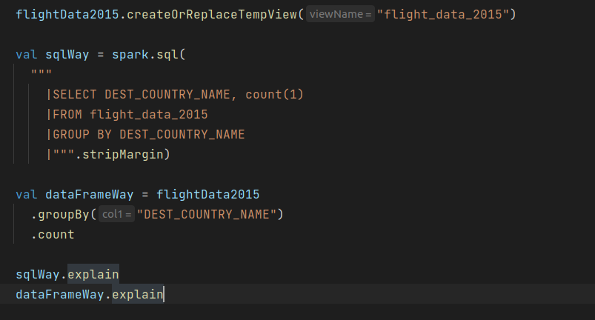
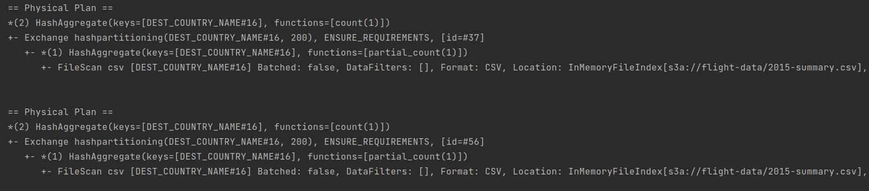
DataFrames and SQL התוכניות אותו דבר:

Slide 38
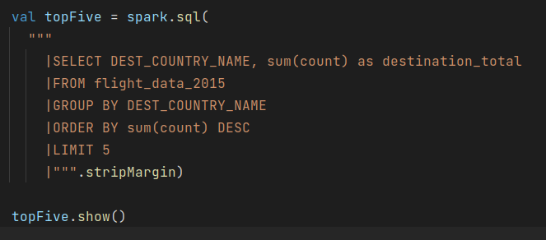
DataFrames and SQL
יש מאות טרנספורמציות שאתם יכולים להתשמש בהן כדי לפתור את הבעיות שלכם.
בואו נמצא את 5 מדינות היעד הכי נפוצות:

Slide 39
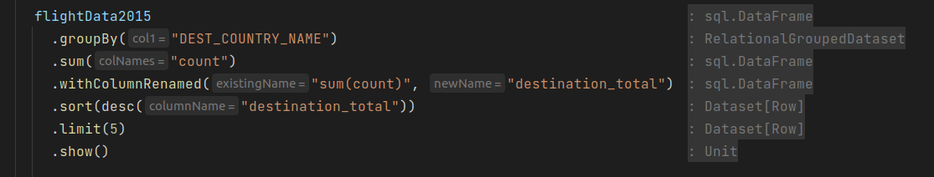
DataFrames and SQL
בואו נעשה את אותה דוגמא רק עם DataFrame syntax:

Slide 40
Conclusion
עד עכשיו דיברנו על:
transformations וactions.
Spark lazy execution.
Partitions.
בחלק הבא נסתכל על הecosystem של ספארק ונגלה פונקציונליות מורכבת יותר של ספארק (מstreaming לmachine learning).

Slide 41

Exercise

Slide 42

Spark
בחלק הזה נציג סקירה נוספת של אפשרויות נוספות לשימוש בספארק:
Datasets: type-safe APIs for structured data
Structured Streaming
Machine learning
RDD

Slide 43

Datasets: Type-Safe Structured APIs
הAPI הראשון שנעבור עליו הוא הtype-safe version של Spark structured API.
הDataFrame שעברנו עליו קודם הוא distributed collection של אובייקטים מטיפוס Row שיכולים להכיל סוגים שונים של נתונים טבלאיים.
הDataset API, נותן לכם לשייך Java/Scala class לרשומות של הDF ולעשות עליהם מניפולציות כאילו הם ArrayList (עבור Java) וSeq (עבור Scala).
סוגי הclass האפשריים הם JavaBean וcase class בJava וScala בהתאמה.

Slide 44
Datasets
דבר טוב של Datasets הוא שאתם יכולים להשתמש בהם מתי שאתם צריכים\רוצים.
בדוגמא הבאה נגדיר טיפוס משלנו ונעשה לו מניפולציות בעזרת פונקציות scala (filter וmap).
אחרי שעשינו את המניפולציות שלנו, ספארק יכול אוטומטית להפוך את אותו בחזרה לDataFrame ואנחנו יכולים להמשיך לעבוד עליו כDataFrame לכל דבר.

Slide 45
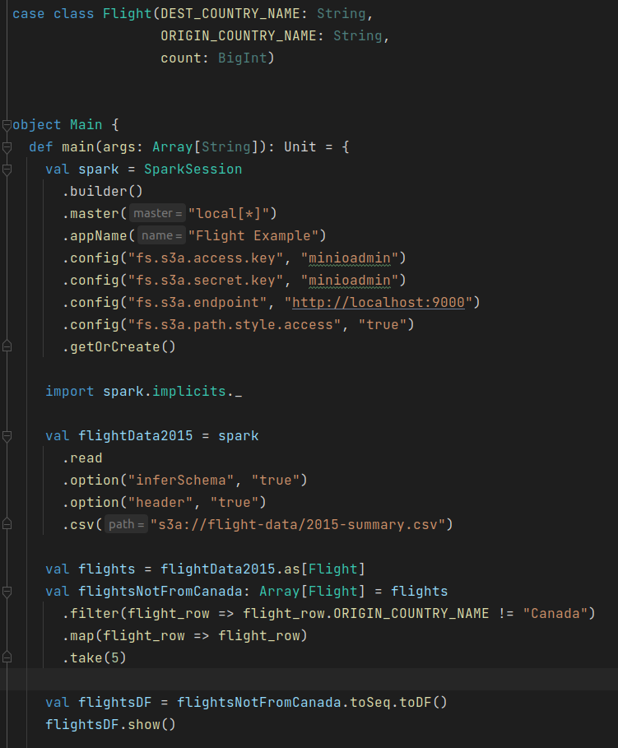
DataSets

Slide 46
Structured Streaming
הוא streaming API שמאפשר להריץ את אותן פעולות שהיינו מריצים על batch mode בעזרת spark’s structured API רק באופן סטרימי.
הדבר הטוב ביותר בstructured streaming הוא שזה מאפשר לכם לחלץ במהירות value מתוך מערכת סטרימית כמעט ללא שינויים בקוד קיים (שרץ על batch).
זה גם מקל על הפיתוח בגלל שאתם יכולים לפתח את הקוד שלכם כאילו אתם עובדים על batch ולאחר שיש לכם POC אתם יכולים לשנות מעט את הקוד ולהתאים אותו לstream.

Slide 47
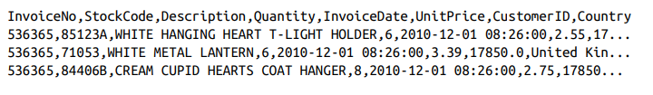
Structured Streaming
בואו נעבור על דוגמא כמה זה קל להתחיל ב structured streaming.
אנחנו נשתמש בretail dataset (יש לו תאריכים וזמנים שנוכל להשתמש בהם).
נשתמש בקבצים באופן שיום אחד מייצג קובץ אחד.
בעולם אמיתי המידע יגיע בזמן אמת מחנויות שונות ברחבי העולם.

Slide 48
Structured Streaming
בגלל שאנחנו עובדים עם time-series data, חשוב לציין איך אנחנו נעשה grouping ואגרגציות על המידע שלנו.
בדוגמא הזאת אנחנו נבחן את שעות המכירה אשר לקוח נתון (מזוהה על ידי CustomerId) מבצע רכישה גדולה.
נוסיף עמודת עלות כוללת ונראה באיזה ימים הלקוח בזבז הכי הרבה.

Slide 49
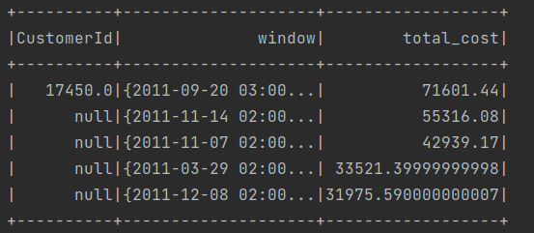
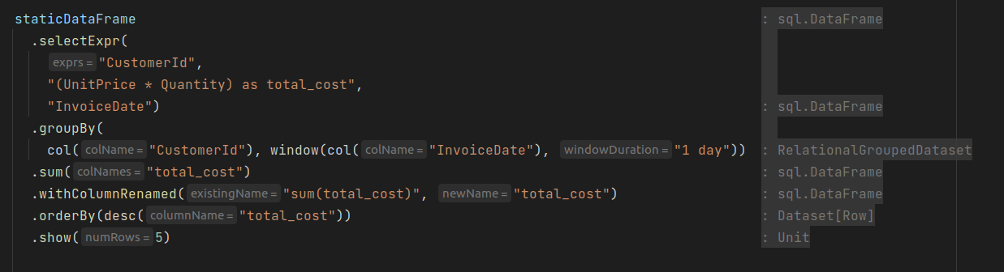
Structured Streaming
הרשומות עם הnull מראות לנו שלא כל הtransactions היו עם customerID

Slide 50
Structured Streaming
הדוגמא לא אמורה להפתיע או לבלבל אותכם (זה בגדול מה שעשינו עד עכשיו).
הערת אגב, מכיוון שאתם מריצים ב-local mode, הגיוני שתקטינו את כמות ה-partitions.

Slide 51
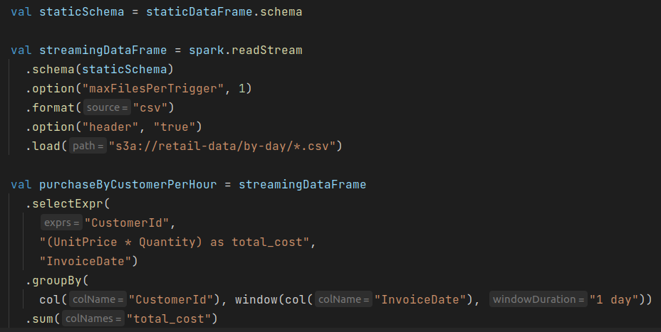
Structured Streaming
עכשיו שראינו איך הרעיון עובד, בואו נשנה את הקוד לstreaming.
אתם תשימו לב שממש קצת מהקוד באמת משתנה, השינוי הגדול ביותר הוא שאנחנו נשתמש בreadStream במקום בread.
אתם תשימו לב גם לmaxFilesPerTrigger שפשוט אומרת כמה קבצים לקרוא בבת אחת (זה כדי לעשות את הדוגמא שלנו יותר "סטרימית" וכנראה בprod זה לא יהיה משומש).

Slide 52
Structured Streaming
שימו לב שלא קראנו לaction ולכן לא באמת קורה כלום.
Actions בstreaming הן קצת שונות בגלל שאנחנו הולכים לאכלס את הנתונים איפשהו במקום לקרוא למשהו כמו count .
אנחנו נשתמש בaction שרושם לטבלה בזיכרון שתתעדכן בכל טריגר.

Slide 53
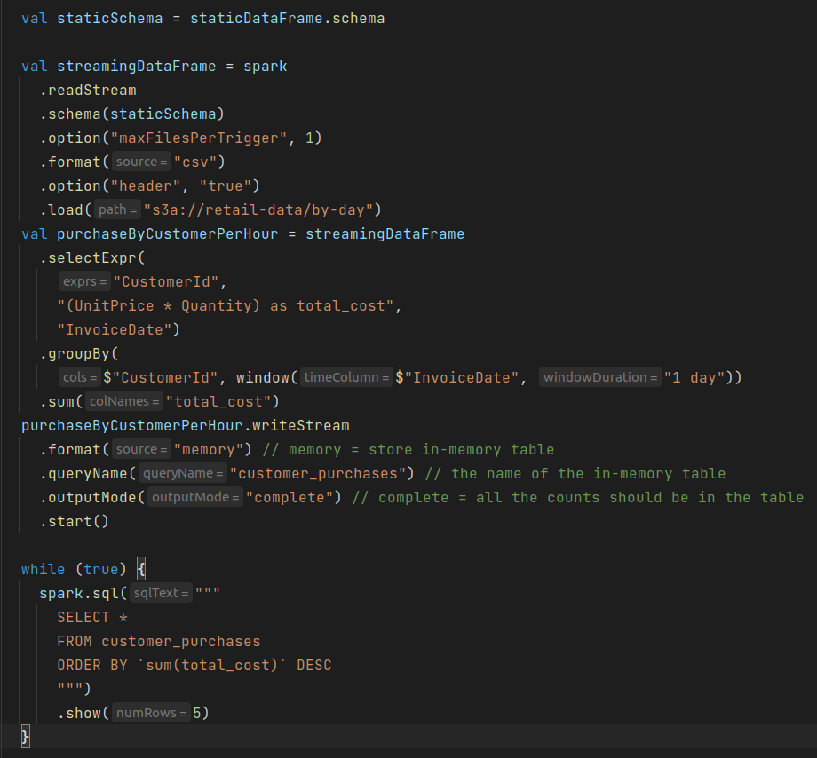
Structured Streaming
אל תשתמשו בזה ב production !!
זה רק לבדיקות !!

Slide 54

RDD
RDD הוא מבנה הנתונים הבסיסי של ספארק.
כל דבר בספארק בנוי על גבי RDD.
פונקציות שאנחנו מפעילים על DataFrames מובנות על גבי RDDs ומקומפלות לפעולות עליהם לביצוע מבוזר יעיל.
יש מספר דברים שאולי תצטרכו להשתמש בRDDs בשבילם, במיוחד אם אתם עובדים עם raw data.
ברוב המקרים אתם תעבדו עם הStructured API.
RDDs מייחצנים מאפיינים פיזיים של ספארק כמו partitions למשתמשים.

Slide 55
RDD
פעולה מסויימת שתצרכו להשתמש בה בRDD היא לבזר מידע שיש לכם בזיכרון של הdriver.
לדוגמא בואו נבזר מספרים פשוטים וניצור מזה DataFrame.

Slide 56
RDD
RDD זמינים גם בPython וגם בScala אבל הם לא זהים.
בשונה מDataFrame API שהוא זהה.
כמתכנתים אתם לא תצטרכו להשתמש בRDDs בשביל לבצע את המשימות שלכם אלא אם כן אתם מתחזקים קוד ספארק ישן.
בעצם בספארק המודרני אין מקרים שאתם תצטרכו להשתמש בRDD במקום בStructured API מעבר למניפולציה של מידע מאוד גולמי לא מובנה.

Slide 57

Machine Learning
פונקציונליות פופולרית נוספת של spark היא היכולת לבצע machine learning בscale גדול בעזרת ספרייה מובנית בשם Spark ML.
אתם יכולים אפילו להשתמש במודלים שאומנו ב-Spark ML בשביל לעשות חיזויים בStructured Streaming.
הספרייה נותנת מענה רחב של אלגוריתמים:
Classification
Regression
Clustering
Deep learning

Slide 58

Machine Learning
בשביל להדגים את הספרייה, נבצע clustering על המידע שלנו בעזרת אלגוריתם סטנדרטי שנקרא k-means.
ספארק מכיל מספר פונקציות לpreprocessing.
בשביל להדגים אותן, נתחיל מraw data, נעביר את המידע טרנספורציות בשביל להביא אותו לפורמט הנכון ואז נוכל לאמן את המודל שלנו ובסוף לתת תחזיות.

Slide 59
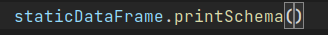
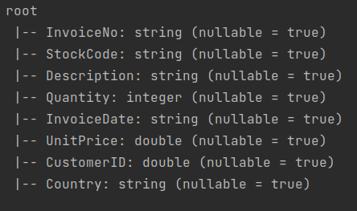
Machine Learning
קודם כל נסתכל על הסכמה של המידע שלנו:

Slide 60
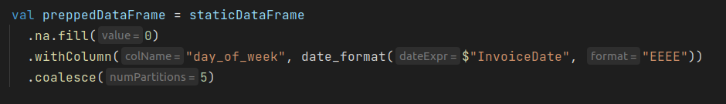
Machine Learning
אלגוריתמים ב-Spark MLlib דורשים שהמידע יהיה מיוצג באופן מספרי.
המידע שלנו בצורתו הנוכחית מיוצג על ידי מספר סוגים שונים:
Timestamps
Integers
String
נשנה\נוסיף את השדות שאנחנו צריכים:

Slide 61
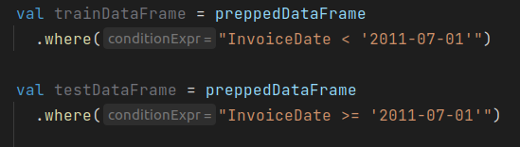
Machine Learning
אנחנו כמובן צריכים גם לפצל את המידע לtrain וtest.
נעשה את זה באופן ידני אבל כמובן שאפשר להשתמש בפונקציה מובנת של Spark ML כדי לפצל את המידע.

Slide 62
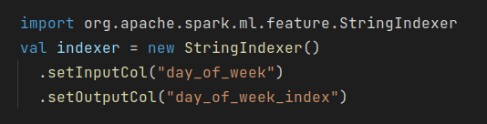
Machine Learning
כמו שאמרנו קודם אנחנו צריכים לשנות את השדות שלנו לערכים מספריים.
לספארק יש כמה פונקציות שימושיות לזה שאחת מהן היא StringIndexer.

Slide 63
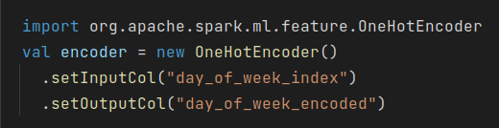
Machine Learning
זה יהפוך את הString שמייצג לנו את היום בשבוע למספר.
לדוגמא, ספארק יכול להחליט שיום ראשון זה 7 ויום שני זה 1.
לפי חוקי מתמטיקה זה אומר שיום ראשון יותר גדול מיום שני מה שבעצם לא נכון.
בשביל לתקן את זה, אנחנו צריכים להשתמש בOneHotEncoder כדי להמיר כל אחד מהערכים האלה לעמודה משלו.
בעצם נקבל עבור כל יום בשבוע עמודה עם ערך בולאני שהערך הזה אומר אם זה היום המתאים בשבוע.

Slide 64
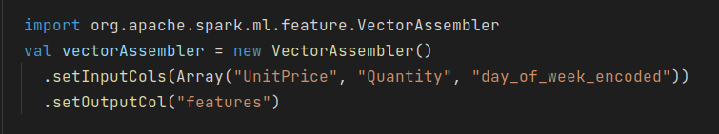
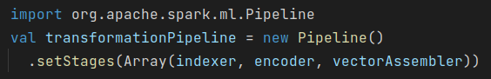
Machine Learning
כל האלגוריתמים בספארק מקבלים כקלט Vector שמוכרך להיות קבוצה של ערכים מספריים.
עכשיו ניצור מזה pipeline כדי שכל מידע עתידי שנצטרך להמיר יעבור את אותו תהליך בדיוק.

Slide 65
Machine Learning
להכין את קבוצת האימון זה תהליך דו שלבי.
אנחנו קודם צריכים להתאים (fit) את הtransformers לdata שלנו.
הStringIndexer צריך לדעת כמה ערכים ייחודיים יש כדי להתאים להם את המספור.
אחרי שהם מוכנים, לעשות encode זה קל אבל ספארק צריך להסתכל על כל הערכים הייחודיים בעמודה שצריכה להיות מאונדקסת בשביל לשמור את המידע הזה אחר כך

Slide 66
Machine Learning
אחרי שעשינו fit למידע, אנחנו מוכנים לקחת אותו ולעשות טרנספורמציה לכל המידע שלנו באותו אופן:

Slide 67
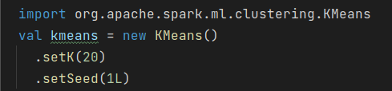
Machine Learning
עכשיו שיש לנו את הtraining set אנחנו יכול לאמן את המודל שלנו.
קודם נעשה לו Import ונגדיר אותו

Slide 68
Machine Learning
בספארק לאמן מודל זה תהליך דו שלבי.
קודם אנחנו מאתחלים מודל לא מאומן ואז אנחנו מאמנים אותו.
תמיד יש 2 טיפוסים לכל אלגוריתם בספרייה Spark ML.
המודל הלא מאומן ייקרא Algorithm בעוד המודל המאומן ייקרא AlgorithmModel. במקרה שלנו זה יהיה KMeans ו KMeansModel.

Slide 69
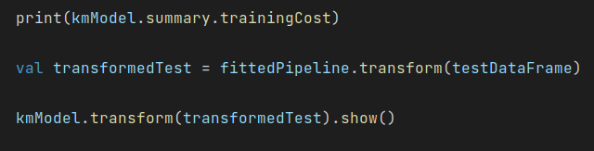
Machine Learning
אחרי שאימנו את המודל, אנחנו יכולים לחשב את העלות בהסתמך על מטריקות מהtraining set.
בנוסף נוכל לבדוק את הtest set שלנו:

Slide 70
Spark In Production
עד עכשיו דיברנו על היכולות של ספארק והבאנו דוגמאות לשימוש ביכולות אלה.
עכשיו נדבר על מה קורה מהרגע שסיימנו לכתוב את הקוד שלנו עד שהקוד שלנו עולה לprod.

Slide 71
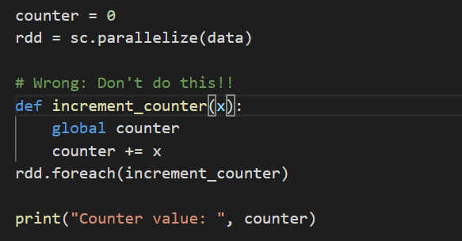
Spark Development vs Production
כשאנחנו מריצים את הקוד שלנו בזמן שאנחנו מפתחים כנראה נריץ אותו בmode שנקרא Local.
כאנחנו מריצים את הקוד שלנו בproduction נריץ את הקוד שלנו בmode שנקרא cluster.
מה כבר יכול להשתבש?
נסתכל על הדוגמא הבאה:

Slide 72
Spark Development vs Production
לפני שspark מריץ תוכנית מסוימת הוא מפרק את העיבוד של פונקציות על RDD לtaskים שכל אחד מבוצע על executor אחר.
לפני הexecution ספארק מחשב את הclosure של הtask.
הclosure זה המשתנים והפונקציות שחייבות להיות כדי שהexecutor יוכל לבצע את הפעולות שלו על הRDD (במקרה שלנו, זה המשתנה הגלובאלי counter ).
הclosure הזה עובד סריאליזציה ונשלח לכל executor .

Slide 73
Spark Development vs Production
המשתנים בתוך הclosure נשלחים לכל אחד מהexecutors ומועתקים ולכן שcounter משומש בתוך פונקצית הforeach זה כבר לא הcounter מהdriver .
עדיין קיים counter בזיכרון של הdriver node אבל הוא לא גלוי מהexecutors !.
מה שהexecutors רואים זה ההעתק מהclosure שעבר סריאליזציה.
לכן הערך הסופי של counter עדיין יהיה 0 משום שכל הפעולות על counter לא היו על המשתנה האמיתי אלא על עותקים שלו.
אם נריץ תוכנית זאת לוקאלית בנסיבות מסוימות הforeach ירוץ באותו JVM כמו הdriver ולכן יצביע לcounter המקורי ובאמת יעדכן אותו.

Slide 74

The Architecture of a Spark Application
ראינו שקיים הבדל בין הרצת הקוד בlocal mode לבין cluster mode.
נחזור אחורה ונעבור שוב על הארכיטקטורה של Spark.

Slide 75
The Architecture of a Spark Application
הspark app שלנו מורכבת מ3 חלקים מרכזיים:
Spark Driver
Spark Executors
Cluster Manager

Slide 76
The Spark Driver
הdriver הוא process ש"יושב במושב הנהג" של הspark app.
הוא האחראי על הריצה של הspark app שלנו ושומר על הstate של הcluster (הstate והtasks של הexecutors).
הוא חייב להתממשק עם הcluster manager על מנת להשיג בפועל משאבים פיזיים ולהריץ executors.
בסופו של יום, זה רק תהליך על מכונה פיזית שאחראי על שמירת הstate של הspark app שרק בcluster.

Slide 77
The Spark Executors
Executors הם התהליכים שמבצעים tasks שהוקצאו על ידי הdriver.
יש להם אחריות מרכזית אחת:
לקחת tasks שהוקצאו על ידי הdriver
להריץ אותם
לדווח על המצב הסופי שלהם (הצלחה או כישלון) והתוצאות שלהם.
לכל spark app יש את הexecutor processes שלו.

Slide 78
Cluster Manager
הdriver והexecutors לא קיימים לבד.
כאן נכנס הcluster manager.
אחראי על אחזקת הcluster של המכונות שיריצו את הspark app(s) שלכם.
באופן מבלבל במידה מסויימת, לcluster manager יהיה את הdriver והworkers שלו.
ההבדל העיקרי שבמקרה הזה הם משוייכים למכונות פיזיות ולא לprocesses.

Slide 79
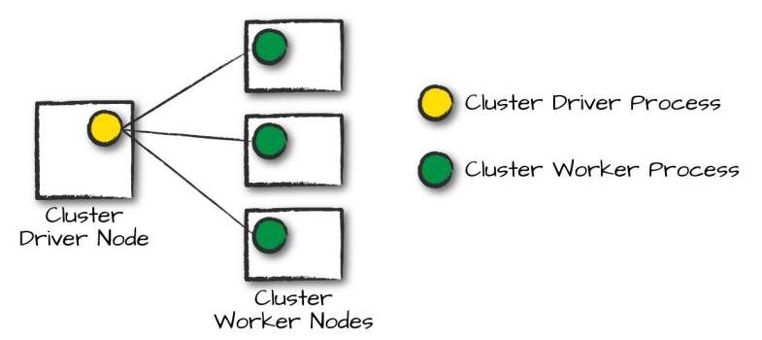
Cluster Manager
המכונה משמאל היא הcluster manager driver node.
העיגולים מסמלים daemon processes שרצים ומנהלים את הworker node המתאים.
עדיין אין spark app שרץ כרגע (זה רק תהליכים של הcluster manager).
שאחד ירוץ, הcluster manager יהיה אחראי לנהל את המכונות שהspark app שלנו רץ עליהן.

Slide 80
Execution Modes
עכשיו שעברנו בגדול על הארכיטקטורה, נעבור על הexecution modes של ספארק.
הexecution mode נותן לכם את הכוח להחליט איפה נמצאים המשאבים הפיזיים שאתם תשמשו בהם שתריצו את הspark app שלכם.
יש 3 מצבים שונים:
Cluster mode
Client mode
Local mode
בדוגמאות הבאות ריבוע על קו רציף מייצג את הdriver process וכאלה עם קווים מקווקוים מייצגים executor processes.

Slide 81
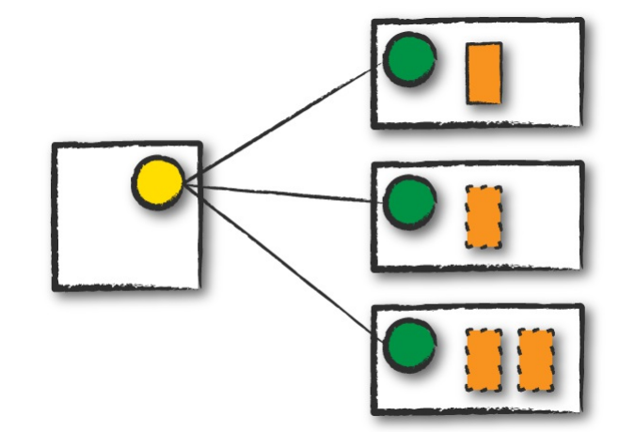
Cluster mode
זה כנראה הדרך הנפוצה ביותר להריץ spark app.
בcluster mode, המשתמש נותן jar, python script, R script לcluster manager.
הcluster manager יוצר את הdriver process על worker node בcluster וגם את הexecutor processes.
זה אומר שהcluster manager אחראי על כל מה שקשור לspark app processes.

Slide 82
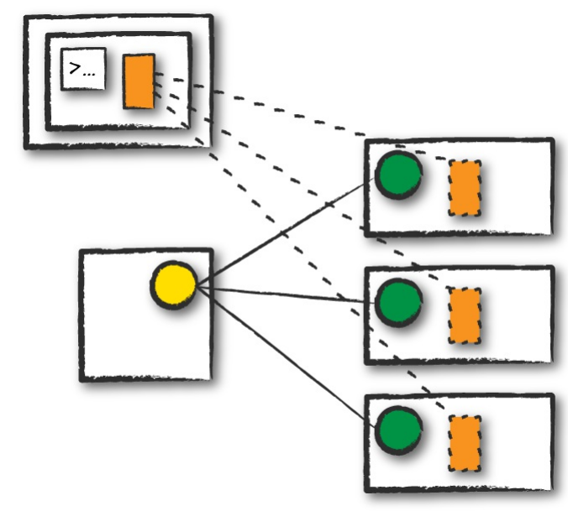
Client mode
כמעט אותו דבר כמו הcluster mode.
ההבדל הוא שהspark driver נשאר על המכונה שעשתה submit לקוד שלנו.
זה אומר שהclient machine אחראי על התחזוקה של הspark driver process.
הcluster manager אחראי על התחזוקה והניהול של הexecutor processes.
בדוגמא אנחנו מריצים את זה מחוץ לcluster.

Slide 83
Local mode
שונה משמעותית משני המצבים הקודמים.
מפעיל את כל הspark app על אותה מכונה.
משיג מקביליות באמצעות threads על מכונה אחת.
דרך נפוצה ללמוד ספארק או לבדוק את הקוד שלכם.
לא דרך להריץ production applications.

Slide 84

Back to our example
עכשיו שהבנו את ההבדלים בexecution modes, מה יפתור לנו את הבעיה (של ה-production)?
התשובה: Distributed shared variables.

Slide 85
Distributed Shared Variables
בנוסף לRDD, הסוג השני של low-level API של ספארק הוא 2 סוגים של “distributed shared variables”:
Broadcast variables
Accumulators
אלה משתנים שתוכלו להשתמש בהם בUDF functions שיש להם מאפיינים מיוחדים שעת הרצה בcluster.

Slide 86
Distributed Shared Variables
באופן ספציפי, accumulators נותנים לכם לאחד מידע מכל הtasks לתוך תוצאה אחת (ליצור counter כדי שתוכלו לראות כמה מרשומות הקלט של נכשלו בפרסור).
Broadcast variables, נותנים לכם לשמור ערך גדול על כל הworker nodes ולהתשמש בו על גבי כמה spark actions בלי לשלוח את הערך הזה שוב אל הcluster.
החלק הזה יסביר את המוטיבציה להשתמש בכל אחד מהסוגים הנל ואיך להשתמש בהם.

Slide 87
Broadcast Variables
דרך לחלוק ערך בלתי משתנה ביעילות ברחבי הcluster מבלי לעשות לו אנקפסולציה בתוך function closure.
הדרך הרגילה להשתמש במשתנה בdriver בתוך הtasks שלכם הוא פשוט לעשות לו reference (להשתמש בו) בתוך הfunction closures (לדוגמא בmap).
זה יכול להיות לא יעיל, במיוחד עבור משתנים גדולים כמו lookup table או machine learning model.
הסיבה לכך היא שכאשר אתם משתמשים במשתנה בclosure, הוא חייב לעשות deserialize בworker nodes הרבה פעמים (פעם אחת לכל task).
בנוסף, אם אתם משתמשים באותו משתנה במספר actions או jobs הוא יישלח מחדש עם כל job במקום פעם אחת.

Slide 88
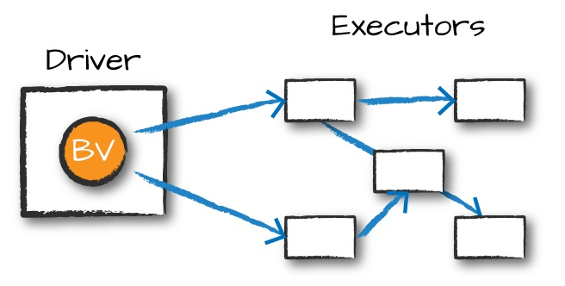
Broadcast Variables
הם משתנים משותפים, בלתי ניתנים לשינוי (immutable) שהם cached על כל מכונה בcluster.
דוגמא היא שליחת Lookup table שנכנס בזיכרון לexecutors ולהשתמש בה בתוך פונקציה.

Slide 89
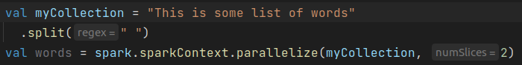
Broadcast Variables
לדוגמא, דמיינו שיש לכם רשימה של מילים:
אתם רוצים להוסיף לרשימת מילים שלכם מידע נוסף בגודל kilobytes, megabytes או אפילו gigabytes.

Slide 90
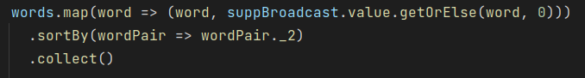
Broadcast Variables
אנחנו יכולים לעשות למשתנה הזה broadcast על גבי הcluster.
הערך הזה הוא בלתי ניתן לשינוי וlazily replicated על גבי הnodes בcluster שאנחנו מבצעים action.
אנחנו ניגש למשתנה הזה בעזרת הפונקציה value.
עכשיו אנחנו יכולים ליצור key-value pair לפי הערך שמופיע בmap שלנו (אם הערך לא מופיע נשים 0( .

Slide 91
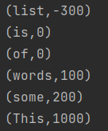
Broadcast Variables
זה יחזיר לנו את הערך הבא:
ההבדל היחיד בין מה שעשינו לזה שהיינו מעבירים את map שלנו הוא שעכשיו עשינו את זה בדרך יעילה הרבה יותר.
למרות שהdict לא היה כל כך גדול, דמיינו שיש לכם משתנה גדול הרבה יותר, העלות של לעשות לו serialize לכל task יכול להיות משמעותי.

Slide 92
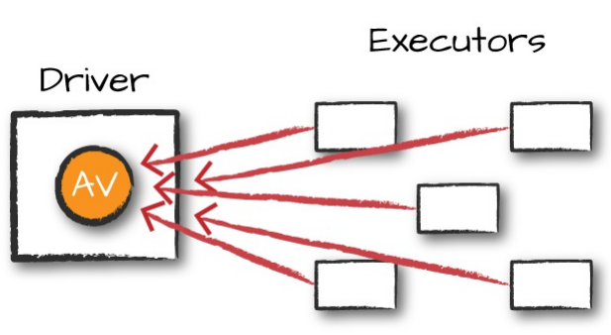
Accumulators
דרך לעדכן ערך בתוך מגוון טרנספורמציות ושליחת ערך זה לdriver node בדרך יעילה ועמידה בפני תקלות.

Slide 93
Accumulators
מספקים משתנה שניתן לשנות אותו שspark cluster יכול לעדכן בבטחה על בסיס row.
אתם יכולים להשתמש בזה לdebugging או בשביל ליצור low-level aggregations.
Accumulators הם משתנים שנוספים אליהם רק באמצעות פעולות אסוציאטיביות וקומוטטיביות ולכם ניתן לעבד אותם במקביל.
ספארק תומך באופן אוטומטי בaccumulators מספריים ואתם יכולים לתמוך בטיפוסים משלכם באמצעות קוד.
יכולים להיות עם שם או בלי שם, accumulators עם שם יהיו מוצגים בspark ui.

Slide 94
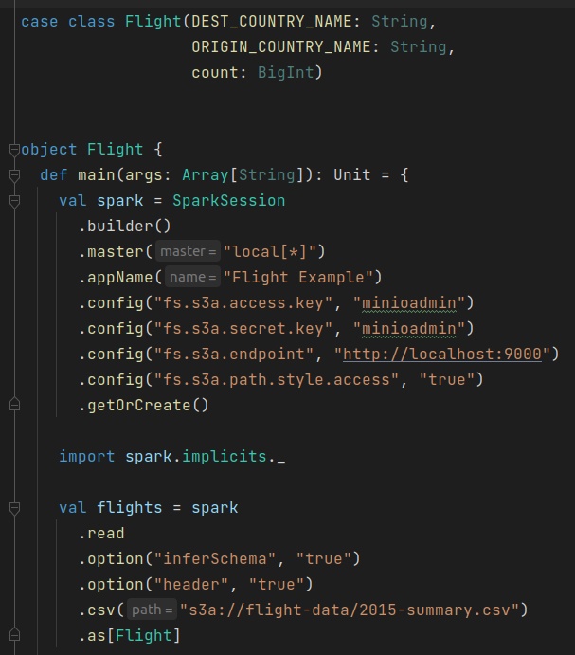
Accumulators Example
בואו נבצע custom aggregation על מידע של טיסות שכבר השתמשנו בו.

Slide 95
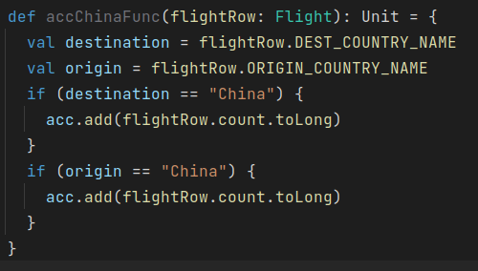
Accumulators Example
עכשיו בואו ניצור accumulator שיספור את מספר הטיסות מ\ל סין (למרות שהיינו יכולים לעשות את זה בדרך די פשוטה בSQL דברים אחרים עלולים להיות לא כל כך פשוטים).
הדבר הבא זה לציין את הדרך שבא נחבר את הacc.

Slide 96
Accumulators Example
עכשיו בואו נעבור על כל שורה עם foreach.
הסיבה בשימוש בforeach הוא שזאת פונקציה של action.
Spark יכול להבטיח חישוב נכון רק בשימוש בactions.
נוכל לראות אותו בUI חוץ מזה שכמובן נוכל לגשת אליו בעזרת acc.value

Slide 97
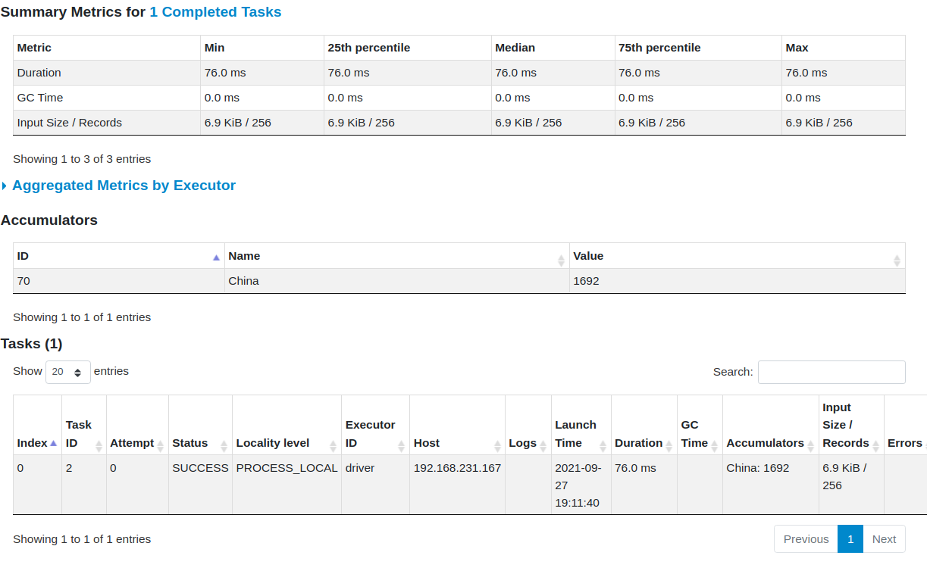
Accumulators Example

Slide 98
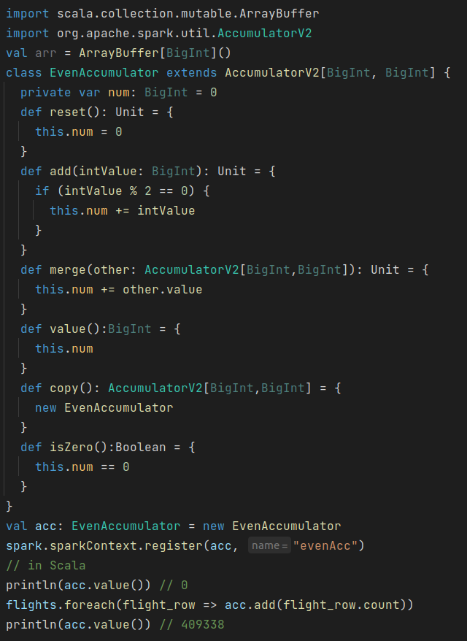
Custom Accumulators
לפעמים אתם תרצו ליצור accumulators משלכם.
בדוגמא הזאת נחבר רק מספרים זוגיים.

Slide 99
Temporary data Storage (Caching)
בקוד שמשתמש באותו מידע שוב ושוב, אחת מהאופטימיזציות היעילות ביותר היא caching.
Caching ישים DataFrame, table או RDD במיקום מסויים (זיכרון או דיסק) על גבי הexecutors.
יגרום לקריאות שיבוצאו אחר כך מהירות יותר.
למרות שcaching אולי יישמע כמו משהו שאנחנו צריכים לעשות כל הזמן, זה לא תמיד דבר טוב לעשות.
זה בגלל שcaching כרוך בserialization, deserialization ואחסון.
לדוגמא אם אתם הולכים לעבד מידע רק פעם אחת, caching רק יאט את הביצועים.

Slide 100
Temporary data Storage (Caching)
הuse case לשימוש בcaching הוא פשוט, בין אם אתם עובדים עם מידע בספארק באופן אינטרקטיבי או standalone application , אתם תרצו לפעמים לעשות שימוש חוזר בdataset מסוים.
לדוגמא, בinteractive data science session, אתם יכולים לטעון ולנקות את המידע ואז להשתמש בו שוב כדי לנסות מספר מודלים שונים.
אתם יכולים להגיד לספארק לשמור בcache על ידי שימוש בפונקצית cache או persist על DataFrames או RDDs.

Slide 101
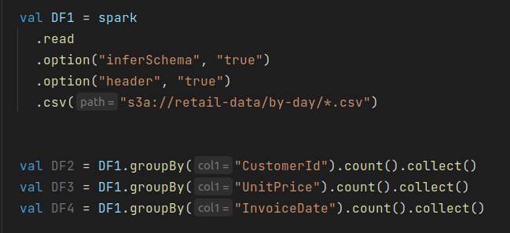
Temporary data Storage (Caching)
Caching זאת lazy operation, כלומר המידע יהיה cached רק אחרי שיגשו אליו.
בואו נעבור לדוגמא:

Slide 102
Temporary data Storage (Caching)
אתם יכולים לראות שיש לנו את ה“lazy” dataframe בשם DF1, ועוד שלושה DF שניגשים למידע בDF1.
כל אחד משלושת הDF האחרים ניגשים לאותו מידע בDF1 והם יעשו את אותה עבודה.
במקרה הזה, זה "רק" לקרוא ולפרסר את קבצי הCSV אבל זה יכול להיות משהו הרבה יותר כבד, במיוחד עבור datasets גדולים.
במחשב שלי לקח לקוד הזה לרוץ 17+ שניות.

Slide 103
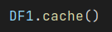
Temporary data Storage (Caching)
למזלנו, אנחנו יכולים לגרום לקוד לרוץ מהר יותר.
שאנחנו מבקשים מDataFrame להיות cached, ספארק ישמור את המידע בזיכרון או בדיסק בפעם הראשונה שהוא מחשב אותו.
בפעמים הבאות שהוא צריך את המידע הוא פשוט ניגש אליו ולא צריך לבצע הכל מההתחלה.
הפעולה הפשוטה הזאת שיפרה את ההרצה של הקוד ב5 שניות.

Slide 104
Temporary data Storage (Caching)
הפקודה cache בספארק תמיד שומרת את המידע בזיכרון באופן דיפולטיבי, וcaching רק חלק מהמידע אם הזיכרון מלא.
בשביל שליטה יותר טובה יש גם פונקציה בשם persist שמקבלת איפה ואיך לשמור את המידע: בזיכרון, בדיסק או גם וגם.

